Slide 1
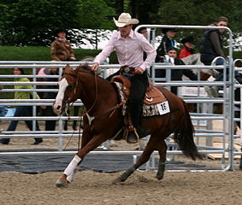

Slide 2
Landwirtschaft,Natur,Umwelt
Landwirtschaft, Natur, Umwelt arbeitet man vor allem mit Tieren und Pflanzen oder trägt Verantwortung für deren Schutz.

Slide 3
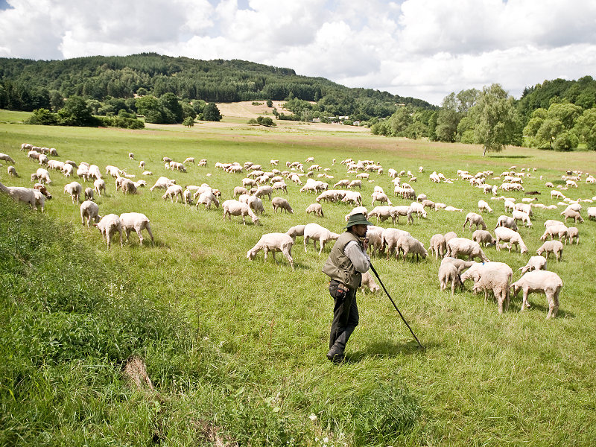
Man braucht Verantwortung für Tiere und Pflanzen
Es geht um
Züchten
Pflegen
Trainieren

Slide 4
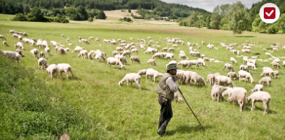
Berufstyp: Ausbildungsberuf
Ausbildungsart: Duale Berufsausbildung
Ausbildungsdauer: 3 Jahre
Lernorte: Betrieb und Berufsschule oder Einrichtung der beruflichen Rehabilitation

Slide 5
Was machst du in diesen Beruf ?
beurteilen die Verwendbarkeit von Pferden für bestimmte Spezialreitweisen, insbesondere Westernreiten und Gangreiten.
Pferde ausbilden
bilden Reiter/innen in Spezialreitweisen aus und beraten und trainieren sie.
füttern, tränken und pflegen die ihnen anvertrauten Tiere

Slide 6
Zum Beispiel bürsten sie das Fell oder schneiden die Krallen. Außerdem beschäftigen sie sich mit den Tieren.

Slide 7
Wo arbeitet man ?
Tierheime und Tierpensionen
Tierschulen
Tierzuchtvereine

